Slide 1
PARADIGMAS DE LINGUAGENS DE PROGRAMAÇÃO
INTRODUÇÃO
Prolog resolve o Sudoku
declarando as regras
PROLOG · CLP(FD) · SUDOKU
Introdução · resolvedor 9x9
Veremos o que é Prolog, como ele funciona e como o paradigma lógico, com CLP(FD), resolve um Sudoku 9x9 deixando a busca para o mecanismo de resolução.
01 / 12
Notes:
Tempo de fala: cerca de 1 minuto. Apresente o tema e o roteiro da apresentação.

Slide 2

Prolog é programação em lógica
PROLOG · 01
O que é Prolog?
Definição
Surgimento
Programa
Execução
Criada no início dos anos 1970, com base na lógica formal.
Conjunto de fatos e regras sobre relações entre objetos.
Unificação e backtracking buscam respostas que satisfaçam as condições.
Usos: inteligência artificial, sistemas especialistas, linguagem natural e problemas de restrições, como o Sudoku.
Uma linguagem declarativa: você descreve o problema e o sistema procura a solução.
02 / 12
Notes:
Tempo de fala: cerca de 1 minuto e meio. Explique a diferença entre dizer o que é verdade e dizer como calcular.

Slide 3
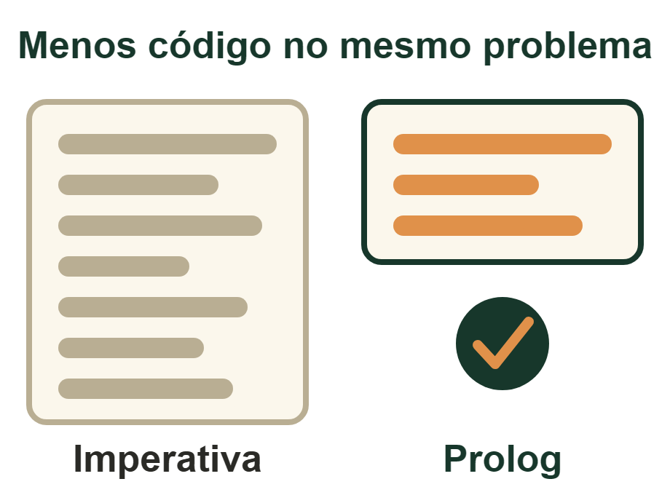
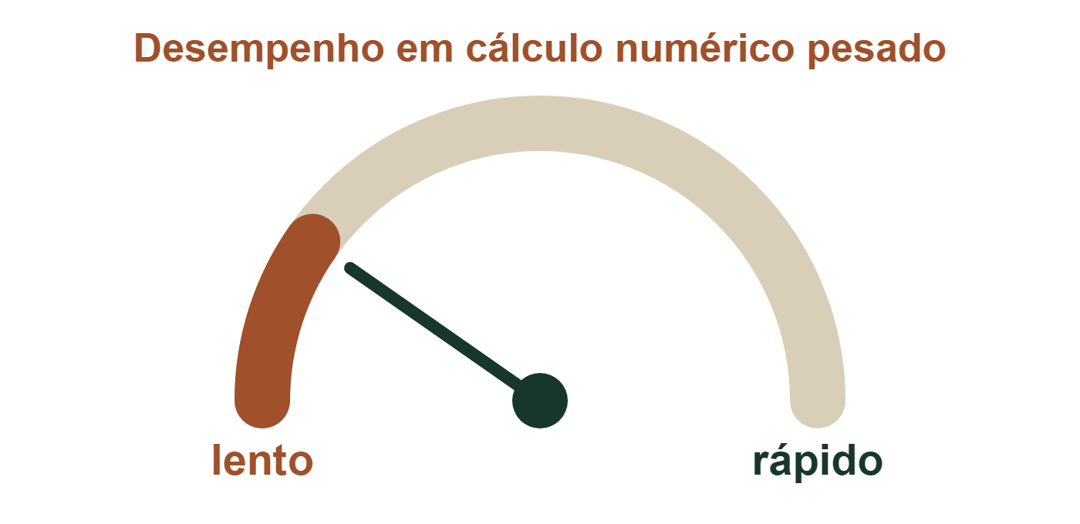
Vantagens e desvantagens do Prolog
PROLOG · 02
Vantagens e
desvantagens
Vantagens
Desvantagens
Código curto, próximo da descrição do problema
Busca e backtracking já embutidos
Ótima para regras, restrições e IA simbólica
Rápida para prototipar bases de conhecimento
Mais lenta em cálculo numérico pesado
Pensar de forma declarativa exige adaptação
A ordem das regras afeta resultado e desempenho
Menos bibliotecas e comunidade menor
03 / 12
Notes:
Tempo de fala: cerca de 1 minuto e meio. Explique a diferença entre dizer o que é verdade e dizer como calcular.

Slide 4
Prolog descreve o que deve ser verdadeiro
PROLOG · 01
O que é Prolog?
PARADIGMA LÓGICO
PROGRAMAÇÃO EM LÓGICA
Declarar
relações
Condições
Respostas
Em vez de controlar cada passo, declaramos relações e condições que devem valer.
O sistema procura respostas que satisfaçam essas condições.
Um programa Prolog é escrito como fatos e regras sobre relações entre objetos.
Fatos · regras · consultas
Para que serve: problemas em que descrevemos condições e procuramos valores que as satisfaçam, como o Sudoku deste roteiro.
04 / 12
Notes:
Tempo de fala: cerca de 1 minuto e meio. Explique a diferença entre dizer o que é verdade e dizer como calcular.

Slide 5
Fatos, regras e consultas formam o programa
PROLOG · 02
Como funciona?
Fato
Regra
Consulta
gosta(joao, pizza).
gosta_de_pizza(X) :- gosta(X, pizza).
gosta_de_pizza(joao).
SINTAXE
Afirma uma relação que é verdadeira.
Pergunta se a relação vale para joao.
Define uma condição a partir de outras relações.
Variável lógica: X começa sem valor e recebe um ao unificar.
Unificação: liga variáveis a termos compatíveis.
Backtracking: se há conflito, tenta outra alternativa.
Unificação · backtracking
05 / 12
Notes:
Tempo de fala: cerca de 2 minutos. Resultado da consulta gosta_de_pizza(joao): verdadeiro.

Slide 6
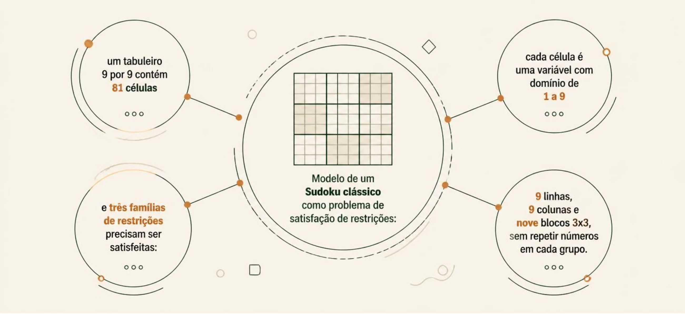
Sudoku já é um problema de satisfação de restrições
SUDOKU · 01
O que é Sudoku?
MODELO
O que é Sudoku: um tabuleiro 9 × 9 com 81 células, cada uma uma variável com domínio de 1 a 9. As restrições são 9 linhas, 9 colunas e 9 blocos 3×3, sem números repetidos em cada grupo.
9 × 9 · domínio 1 a 9
06 / 12
Notes:
Tempo de fala: cerca de 1 minuto e meio. Mostre o modelo do tabuleiro e as três famílias de restrições.

Slide 7
CLP(FD) transforma regras em restrições executáveis
SUDOKU · 02
O que é CLP(FD)?
RESTRIÇÕES EXECUTÁVEIS
CLP(FD) permite declarar restrições sobre variáveis com domínios finitos.
Celulas ins 1..9.
CLP
+
FD
Define os valores possíveis para todas as células: são variáveis lógicas com domínio de 1 a 9.
Programação lógica por restrições · domínios finitos
O solver elimina possibilidades inválidas antes de iniciar a busca.
Domínios finitos
07 / 12
Notes:
Tempo de fala: cerca de 1 minuto e meio. Explique o que significa FD (domínios finitos) e por que Celulas ins 1..9 vem antes das restrições.

Slide 8
Três regras do Sudoku viram poucas declarações
SUDOKU · 03
Como CLP(FD) resolve
LINHAS
COLUNAS
BLOCOS
maplist(all_distinct, Linhas).
transpose(Linhas, Colunas)
blocos/3
DECLARAÇÕES
Reúne cada grupo 3x3 e aplica all_distinct a ele.
Aplica all_distinct a cada linha: sem números repetidos.
transpose/2 troca linhas por colunas; depois, maplist(all_distinct, Colunas).
Linhas · colunas · blocos
O código declara a validade do tabuleiro sem escrever laços de busca.
08 / 12
Notes:
Tempo de fala: cerca de 2 minutos. Explique maplist(all_distinct, ...), transpose/2 e blocos/3 com um exemplo de linha, coluna e bloco.

Slide 9
labeling([ff], Celulas) completa o que falta
SUDOKU · 04
Busca controlada
Propagar
Escolher
As restrições propagam as consequências conhecidas.
O solver escolhe valores para as variáveis ainda livres.
LABELING
First-fail
Voltar
Tenta primeiro a variável com menor domínio.
Se houver conflito, o backtracking desfaz a tentativa e procura outra.
labeling([ff], Celulas) chama a busca sobre as células que ainda não têm valor fixo.
Propagação · escolha · conflito
09 / 12
Notes:
Tempo de fala: cerca de 1 minuto e meio. Explique a opção ff (first-fail) e o papel do backtracking.

Slide 10
O programa separa modelo, dados e execução
PROGRAMA · 01
Funcionamento do programa
MODELO
DADOS
sudoku/1
puzzle predefinido
puzzle inválido
SEPARAÇÃO DE PAPÉIS
Reúne as regras do tabuleiro, usando blocos/3.
GERADOR
EXECUÇÃO
cria tabuleiros aleatórios a partir de uma grade válida.
resolver
resolver_aleatorio
resolver_sem_solucao
Modelo · dados · execução
10 / 12
Notes:
Tempo de fala: cerca de 1 minuto e meio. Mostre que o modelo fica separado dos dados e das consultas de execução.

Slide 11
O mesmo modelo resolve, gera e valida tabuleiros
PROGRAMA · 02
Demonstração
RESOLVER
GERAR
resolver
resolver_aleatorio
REUSO DO MODELO
completa o puzzle predefinido.
gera um novo puzzle e o resolve.
CONTROLAR
VALIDAR
resolver_aleatorio(0.4)
resolver_sem_solucao
controla a fração de células vazias do puzzle gerado.
demonstra a falha de um tabuleiro inválido, que não tem solução.
Ambiente: SWISH
11 / 12
Notes:
Tempo de fala: cerca de 2 minutos. Execute no SWISH: resolver, resolver_aleatorio, resolver_aleatorio(0.4) e resolver_sem_solucao, nessa ordem.

Slide 12
Paradigma lógico: menos controle, mais declaração
CONCLUSÃO
Paradigma lógico
ASPECTO | PROLOG | TRADE-OFF
Sintaxe | regras explícitas, sem laços e atribuições imperativas. | código curto e reutilizável.
Semântica | unificação, resolução e backtracking. | menos controle direto sobre a busca e a depuração.
Memória | gerenciada pela máquina virtual, com pilhas e coleta automática. | o mecanismo administra a execução.
TRADE-OFF
Conclusão: descrevemos as condições de uma solução válida e deixamos o mecanismo encontrar a solução.
Declaração antes do controle
12 / 12
Notes:
Tempo de fala: cerca de 1 minuto. Feche retomando a ideia central: declarar condições e deixar o mecanismo buscar a solução.

